Slide 8
AIN Karem fontana, vicino alla chiesa della Visitazione : secondo tradizione qui si incontrarono Maria ed Elisabetta

Slide 11
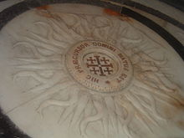
Ain Karem, Luogo dove secondo la tradizione nacque San Giovanni Battista, chiesa di san Giovanni Battista

Slide 12
Ain Karem, interno della chiesa di San Giovanni Battista

